Slide 1

KELVIN JIMÉNEZ
CARLOS PANTA
JELENI TRIVIÑO

Slide 2



TU PLATAFORMA DE COMERCIO ELECTRÓNICO
Plantillas de páginas web personalizables para tu negocio
Fácil de comercializar en cualquier parte del mundo
Gestión de tus productos: pagos, inventario, envíos

Slide 3

TARGET: BUSCAMOS GARANTIZAR LA RECOMPRA DE NUESTROS CLIENTES ESTRELLAS 313
Porque son clientes activos que desembolsan altos montos, y aumentar su frecuencia de compra aportaría significativamente a la rentabilidad

Slide 4
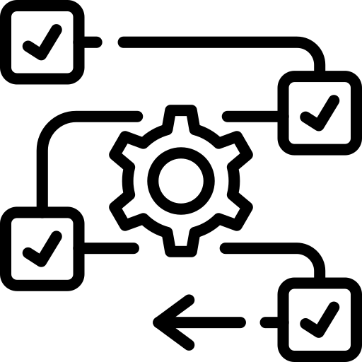
LIMPIEZA & PROCESAMIENTO
Creamos una base de clientes a partir de la base bruta de clientes y órdenes
Eliminamos información no representativa de valores nulos y estado de pedidos cancelados y no disponibles.

Slide 5




PLAN DE ACCIÓN
Sao Pablo - SP
Rio de Janeiro - RJ
Rio Grande do Sul - RS
Bahía - BA
Minas Gerais - MG
Paraná - PR
Santa Catarina - SC
Cama, mesa y baño
Belleza y salud
Regalos y presentes
Muebles y decoración
Artículos de hogar
Grupo 313
5 semanas

Slide 6
RFM
R – Recency (Recencia): ¿Hace cuánto tiempo compró el cliente?
F – Frequency (Frecuencia): ¿Con qué frecuencia compra?
M – Monetary (Valor monetario): ¿Cuánto dinero gasta?

Slide 7
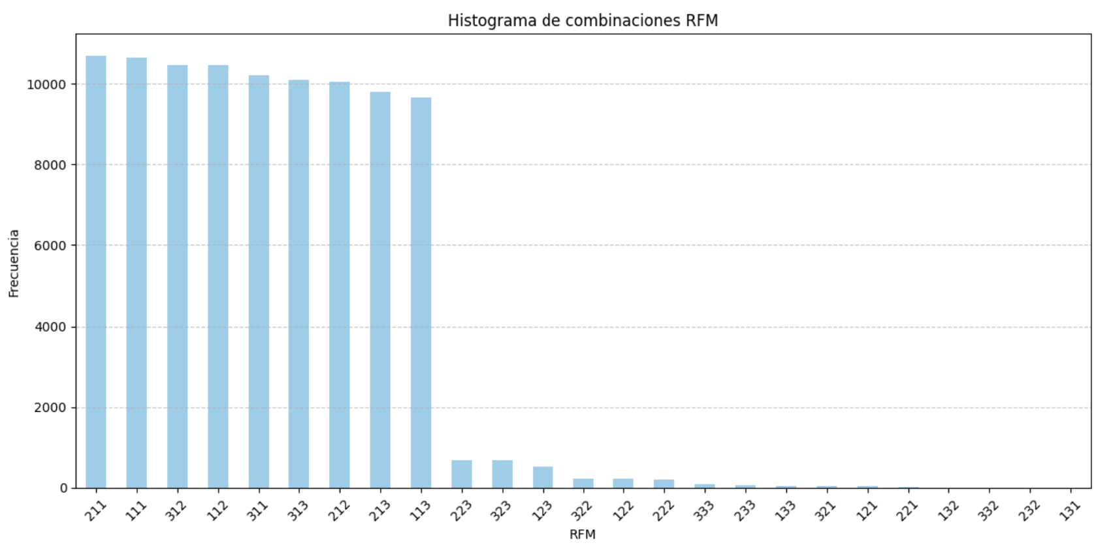
RFM
R3: Menos de 153 días
F1: 96% clientes - 1 compra
M3: Más de 152 reales

Slide 8
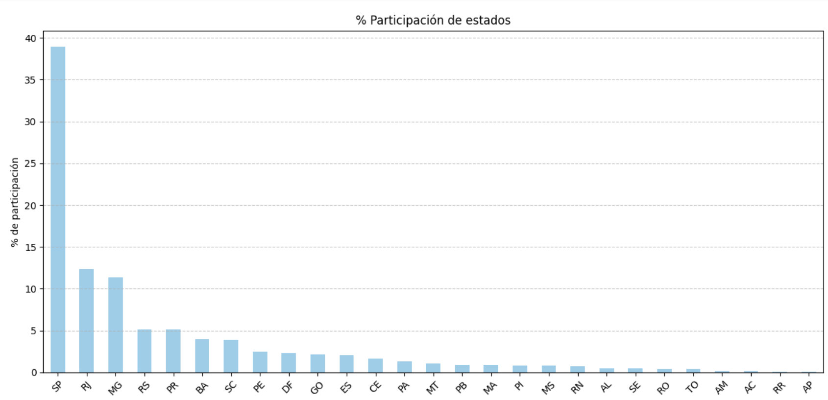
ESTADOS
80%

Slide 9
MEJORES 5 CATEGORíAS POR ESTADO

Slide 10
COMBOS

Slide 11
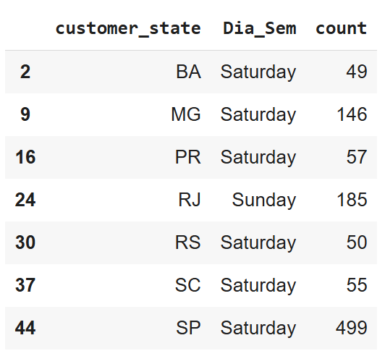
DÍA A OFERTAR

Slide 12
GRACIAS

